Slide 1
Организация адресной помощи слабоуспевающим и неуспевающим школьникам на уроках. Из опыта работы учителя-наставника
Территория наставничества
Ратынская Нина Александровна,
учитель русского языка и литературы
ГБОУ школа №537 Московского района
учиться
Хочу

Slide 2
Проблема учебной неуспешности школьников является традиционной для системы образования. Вспомним основные факторы неуспеваемости, типы неуспевающих и возможные способы/приемы организации работы с неуспевающими разных типов и подтипов.

Slide 3
Используемая психолого-педагогическая терминология
Адресная работа
Социально-психолого-педагогическая структура
Организационный механизм
Условие реализации адресной работы
Педагогическая технология
Профилактика
Коррекция

Slide 4
Классификация неуспевающих по причинам неуспеваемости,
предложенная Н.И. Мурачковским (1967 г., 1971 г.).
1тип | 2 тип | 3 тип
характеризуется низким качеством мыслительной деятельности и положительным отношением к учению | характеризуется высоким качеством мыслительной деятельности и отрицательным отношением к учению. | учащиеся с низким качеством мыслительной деятельности и беспечным или отрицательным отношением к учению при частично или полной утрате позиции школьника

Slide 5
Что характерно для данных типов обучающихся?
1тип | 2 тип | 3 тип
низкая обучаемость, слабое развитие мыслительных процессов анализа, синтеза, обобщения и др | имеют хорошую подготовку и желание учиться. Однако на них отрицательно влияет то, что они привыкли заниматься только тем, что им нравится | характерна низкая обучаемость. Недостаточность мыслительной деятельности приводит к отсутствию критичности при выполнении учебных заданий. Трудности при усвоении знаний, не владеют учебными приемами, беспечно относятся к учению, к результатам своей деятельности, узость их мышления: в процессе познавательной деятельности они не выходят за пределы прочно усвоенных обиходных понятий

Slide 6
Что характерно для данных типов обучающихся при нахождении в коллективе?
1тип | 2 тип | 3 тип
Они подчиняются требованиям коллектива и устанавливают с ним хорошие отношения. Темп работы класса им не под силу, поэтому выполняют все наспех, небрежно | Находятся вне классного коллектива, часто конфликтуют с одноклассниками. Часто теряют позицию ученика, грубо нарушают дисциплину в школе и имеют плохую репутацию вне школы. | Постоянно испытывают неудовлетворенность своим положением в классе. Не проявляют склонности к труду, профессиональные интересы не развиты

Slide 7
Организация индивидуального подхода к учащимся для организации адресной помощи
1тип | 2 тип | 3 тип
проводить в ГРУППАХ работу по развитию их мыслительной деятельности, опираясь на их положительное отношение к учению | должна проводиться преимущественно воспитательная работа, имеющая целью изменение свойств их личности (необходима плотная работа всего социально-психолого-педагогического аппарата школы, работа совместная) | формирование познавательных потребностей, преодоление отрицательных наклонностей. Серьезное внимание следует уделить систематической работе по развитию мыслительной деятельности и познавательной активности, формированию правильного отношения к труду

Slide 8
При построении работы с неуспевающим/слабоуспевающим учащимся взаимодействие субъектов образовательного процесса должно основываться на детоцентристской модели, ориентированной на ситуацию, связанную с конкретным ребенком. Взаимодействие всех элементов этой социально-психолого-педагогической структуры необходимо использовать в разных комбинациях и на разных этапах формирования положительного отношения к учению.

Slide 9
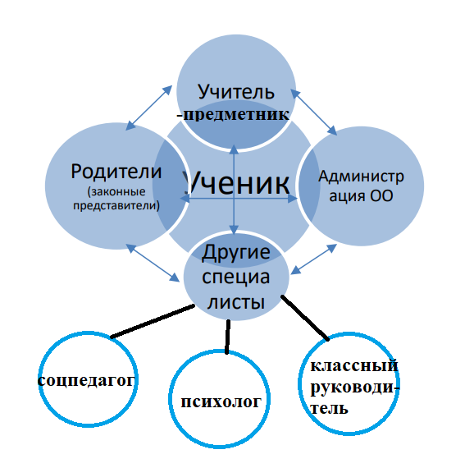

Slide 10
Этапы формирования положительного отношения к учению
Формируемые отношения | 1-й этап | 2-й этап | 3-й этап
К содержанию учебного материала | Наиболее легкий занимательный материал, независимо от его важности, значимости | Занимательный материал, касающийся сущности изучаемого | Существенный, важный, но не привлекательный материал
К процессу учения (усвоения знаний) | Действует учитель – ученик только воспринимает | Ведущим остается учитель, ученик участвует в отдельных звеньях процесса | Ведущим становится ученик, учитель участвует в отдельных звеньях процесса
К себе, своим силам | Поощрение успехов в учебе, не требующей усилий | Поощрение успехов в работе, требующей некоторых усилий | Поощрение успехов в работе, требующий значительных усилий
К учителю (коллективу) | Подчеркнутая объективность, нейтралитет | Доброжелательность, внимание, личное расположение, помощь, сочувствие | Использование суждения наряду с доброжелательностью, помощью и др.

Slide 11
Какие психолого-педагогические технологии можно использовать в работе со слабоуспевающими и неуспевающими школьниками?

Slide 12
• обеспечение дозированной помощи взрослого при выполнении школьниками интеллектуальных заданий — вначале ее можно оказывать в больших дозах, затем мера помощи уменьшается, тем самым расширяется зона самостоятельного мышления ребенка;
• необходимо предлагать посильные задания для самостоятельного выполнения;
• постепенно повышать требования в соответствии с возрастными возможностями их реализации детьми;
• обязательно поощрять правильное выполнение детьми заданий учителем;
• обеспечить индивидуальный и
дифференцированный подходы в обучении.

Slide 13
Наиболее типичными мерами профилактики неуспеваемости учащихся являются
1. Всестороннее повышение эффективности каждого урока.
2. Формирование познавательного интереса к учению и положительных мотивов.
3. Индивидуальный подход к школьнику.
4. Специальная система домашних заданий.
5. Усиление работы с родителями.
6. Привлечение ученического актива к работе по повышению ответственности ученика за учение.

Slide 14
Методы стимулирования
в целях предупреждения отставания и неуспеваемости обучающихся
1. Особый подход к содержанию учебного материала, характеру его преподнесения: эмоционально-образный (эмоциональный, наглядно-образный, увлеченный); аналитический (разъяснительный, логический, проблемный); деловой; необычный.
2. Использование, показ, подчеркивание различных элементов, привлекательных сторон содержания: важность отдельных частей; трудность, сложность (простота, доступность); новизна, познавательность материала; историзм, современные достижения науки; интересные факты, противоречия, парадоксы.
3. Задание с интересным содержанием, занимательными вопросами.
4. Показ значимости знаний, умений: общественной; личностной.
5. Межпредметные связи.
1-ая группа.
Посредством содержания
(содержательные)

Slide 15
Методы стимулирования
в целях предупреждения отставания и неуспеваемости обучающихся
1. Целевая установка на работу, ее краткая характеристика, постановка задач.
2. Предъявление требований к учащимся. По содержанию: к дисциплине, работе; по форме: развернутые, свернутые (указания, замечания, мимика), алгоритмы; единые и индивидуально-групповые, общие и детальные, прямые и косвенные.
3. Характер деятельности (копирующий, репродуктивный, творческий).
4. Создание ситуаций различного характера: интеллектуального (проблемная, поисковая, с дискуссии, противоречия); игрового (познавательной игры, соревнования), эмоционального (успеха, увлеченности темой).
2-ая группа.
Посредством организации
деятельности (организационные)

Slide 16
Методы стимулирования
в целях предупреждения отставания и неуспеваемости обучающихся
1. Демонстрирование достижений в развитии личности, проявление доверия к силам и возможностям учащихся.
2. Проявление личного отношения учителя к ученику, классу, высказывание собственного мнения.
3. Проявление учителем собственных качеств, данных личности (в плане общения, эрудиции, отношение к предмету, деловых качеств и т.д.) и побуждение учащихся к подобным направлениям.
4. Организация сотрудничества в коллективе (взаимопроверка, обмен мнениями, взаимопомощь).
3-я группа.
Посредством воспитательных
взаимодействий в плане
общения, отношения, внимания
(социально-психологические)

Slide 17
прием «Разработка индивидуальной диагностической контрольной работы»
Упражнение "Самое главное" (с целью коррекции при работе в малых группах)
Упражнение "Моментальное фото" (с целью коррекции при работе в малых группах)
Упражнение "Лучший вопрос"(с целью повышения мотивации при работе в классе)
Прием «тихий опрос» при организации контроля (для создании «ситуации успеха»)
Прием «программируемый опрос» при организации контроля (для создании «ситуации успеха»)
Прием «выборочный контроль» при организации контроля (при фронтальной работе)
Тренировочная контрольная работа
Релейная контрольная работа
Конкретные приемы при работе с группами неуспевающих

Slide 18
1. "Не бить лежачего"
2. Не более одного недостатка в минуту
3. "За двумя зайцами погонишься". 4. Хвалить исполнителя, критиковать исполнение
5. Сравнивайте сегодняшние успехи учащегося с его собственными вчерашними неудачами
6. Не скупитесь на похвалу!
7. Техника оценочной безопасности
8. Ставьте перед учащимися предельно конкретные и реальные цели
Не искушайте его невыполнимыми целями.
9. Учащийся не объект, а соучастник оценки.
10. Сравнивайте достижения
11. Развивайте позитивность!
Памятка "Психотерапия неуспеваемости"

Slide 19
РАЗВИТИЕ ПОЗИТИВНОСТИ:
сохранять улыбки на лице педагога и ребенка, несмотря на возникающие проблемы;
бороться и не сдаваться, даже когда не получается достичь цели;
собственный пример педагога;
поддержка и внимание учителей и одноклассников;
педагог должен всегда быть готов помочь советом, обратить внимание на положительные события.

Slide 20
Спасибо за внимание!

